Slide 1
স্বাগতম
Notes:
শুভেচ্ছা বিনিময়

Slide 2
পরিচিতি
যীশু রঞ্জন দাস
সহকারি শিক্ষক
বামৈ সরকারি উচ্চ বিদ্যলিয়,
লাখাই, হবিগঞ্জ।

Slide 3
পাঠ পরিচিতি
বিজ্ঞান
শ্রেণিঃ অষ্টম
চতুর্থ অধ্যায়
উদ্ভিদের বংশ বৃদ্ধি
Notes:
পাঠ পরিচিতি

Slide 4
চল আমরা একটি ভিডিও দেখি
Notes:
ভিডিওটি দেখে শিক্ষার্থীদের মাঝে পাঠ সম্পর্কে ধারনা তৈরি হবে

Slide 5
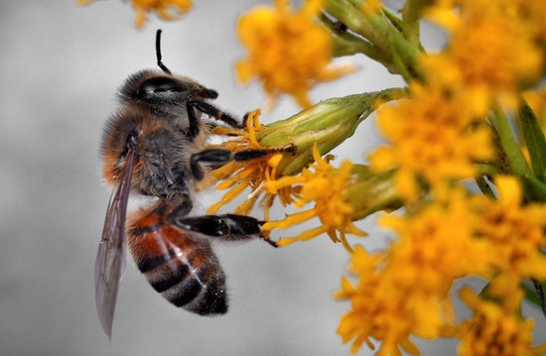
আজকের পাঠ
পরাগায়ন
Notes:
পাঠ সম্পর্কে শিক্ষার্থীদেরকে বুঝিয়ে দিতে হবে।

Slide 6
এ পাঠ শেষে শিক্ষার্থীরা-
পরাগায়ন সম্পর্কে বলতে পারবে;
বিভিন্ন প্রকার পরাগায়নের মধ্যে পার্থক্য করতে পারবে।
পরিবেশে সংঘটিত স্বপরাগায়ন এবং পর পরাগায়ন চিহ্নিত করে কারন ব্যাখ্যা করতে পারবে।

Slide 7
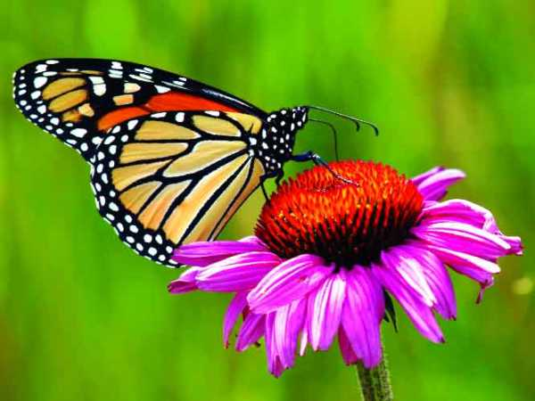
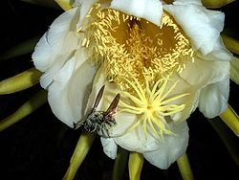
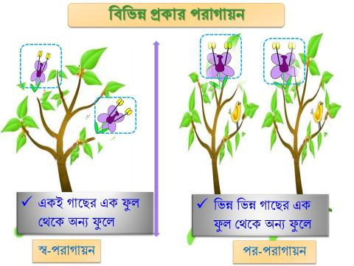
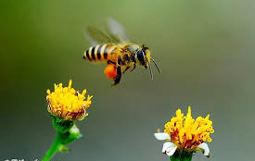
পাঠ উপস্থাপনা

Slide 8
ফুল উদ্ভিদের প্রজনন অঙ্গ
স্ত্রীস্তবক
পুংস্তবক
দল
বৃতি
পুষ্পাক্ষ
ফুলের ৫টি অংশ।
Notes:
চিত্রটি দেখিয়ে ছাত্র ছাত্রীদেরকে ফুল এর অংশ সম্পর্কে ধারনা দিতে হবে।

Slide 9
একক কাজ
একটি সম্পূর্ণ ফুলের কয়টি অংশ ও কি কি?

Slide 10
ছবিগুলো লক্ষ কর

Slide 11
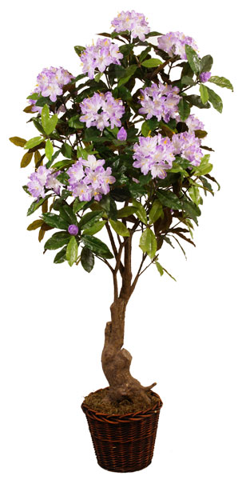
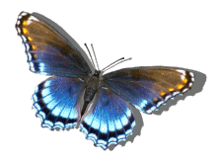
পরাগায়ন
Notes:
এটি দেখিয়ে পরাগায়ন সম্পর্কে একটি ধারনা দিতে হবে।

Slide 12
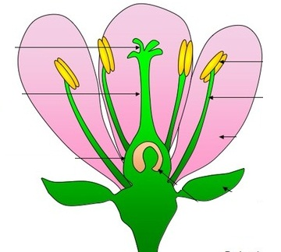
পরাগায়ন
স্ত্রীস্তবক
পুংস্তবক
Notes:
এটি দেখিয়ে পরাগায়ন সম্পর্কে একটি ধারনা দিতে হবে।

Slide 13
একক কাজ
প্রশ্নঃ পরাগায়ন কাকে বলে?
উত্তরঃ যে পদ্ধতিতে ফুলের পরাগধানী থেকে পরাগরেণু স্থানান্তরিত হয়ে ফুলের গর্ভমুণ্ডে পড়ে, তাকে পরাগায়ন বলা হয়।
Notes:
শিক্ষার্থীদেরকে প্রশ্ন করতে হবে তারপর উত্তর বুঝিয়ে দিতে হবে।

Slide 14
পরাগায়ন দুই প্রকার। যথাঃ
পরাগায়ন
স্বপরাগায়ন
পর-পরাগায়ন
Notes:
প্রথমে প্রশ্ন করতে হবে, পরাগায়ন কত প্রকার? তারপর উত্তর হিসেবে স্লাইডটি প্রদর্শন করাতে হবে।

Slide 15
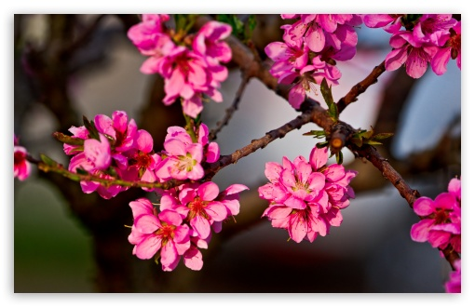
স্ব- পরাগায়ন।
পরাগধানী হতে পরাগরেণু স্থানান্তরিত হয়ে যখন একই ফুলের বা একই গাছের অন্য কোনো ফুলের গর্ভমুণ্ডে পড়ে তখন তাকে স্ব-পরাগায়ন বা সেল্ফ পলিনেশন বলে।
Notes:
স্বপরাগায়ন সম্পর্কে ধারনা প্রদান করতে হবে।

Slide 16
পর-পরাগায়ন
ফুলের পরাগধানী হতে পরাগরেণু এই জাতের ভিন্ন দুইটি উদ্ভিদের ফুলের গর্ভমুন্ডে স্থানান্তরিত হওয়াকে পরপরাগায়ন বলে।

Slide 17
জোড়ায় কাজ
১. পরাগায়নের ৩টি মাধ্যমের নাম লেখ ।
২. পতঙ্গ পরাগী ও বায়ূ পরাগী ফুলের ১টি করে উদাহরণ দাও।

Slide 18
১। বায়ূ , পানি , পতঙগ ।
২। কুমড়া , ধান ।

Slide 19
মূল্যায়নঃ
পরাগায়ন বলতে কী বোঝায়?
স্বপরাগায়ন ও পরপরাগায়নের মধ্যে ৩টি পার্থক্য লিখ।

Slide 20
বাড়ির কাজ
একটি সম্পূর্ন ফুলের চিত্র এঁকে এর বিভিন্ন অংশ চিহ্নিত করে আনবে।

Slide 21
ধন্যবাদ

